Slide 1
Рефакторинг
Відкрийте GameScene.h
Замініть
#ifndef __HELLOWORLD_SCENE_H__ та #define __HELLOWORLD_SCENE_H__
на
#ifndef __GAME_SCENE_H__ та #define __GAME_SCENE_H__
Перейменуйте клас class HelloWorld на Game
Замініть CREATE_FUNC(HelloWorld); на CREATE_FUNC(Game);

Slide 2
Рефакторинг
Відкрийте GameScene.cpp
Замініть усі входження HelloWorld на Game, текст мітки:
auto label = Label::createWithTTF("Hello GameHub", "fonts/Marker Felt.ttf", 24);
Відкрийте AppDelegate.cpp. Замініть
#include "HelloWorldScene.h" на #include "GameScene.h"
Замініть
auto scene = HelloWorld::createScene(); на
auto scene = Game::createScene();

Slide 3
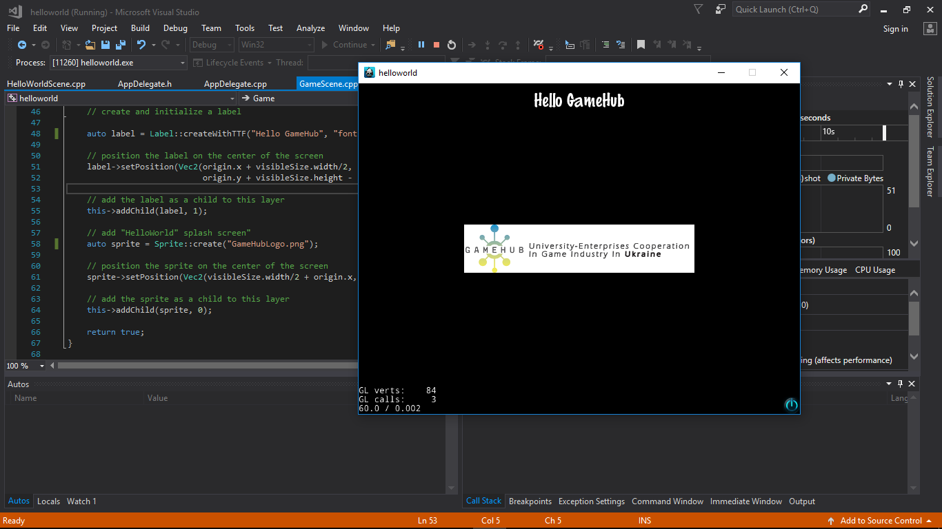

Slide 4
Маніпулювання сценами
Cocos 2Dx використовує LIFO стек для маніпулювання сценами. Основні методи, що використовують для переміщення сцен:
Push. Метод переміщає певну сцену у стек, при цьому поточна — призупиняється;
Pop. Метод повертає сцену зі стеку;
Replace. Метод комбінує Pop() та Push().

Slide 5
Проста гра
(за мотивами
Simple Ninja Game Demo)

Slide 6
Додавання спрайта (CookieScene.cpp)
auto origin = Director::getInstance()->getVisibleOrigin();
auto winSize = Director::getInstance()->getVisibleSize();
auto background = DrawNode::create();
p = Sprite::create("p.png");
p->setPosition(Vec2(winSize.width * 0.1, winSize.height * 0.5));
this->addChild(player);

Slide 7
m->setPosition(Vec2(selfContentSize.width +
mContentSize.width / 2, randomY));
this->addChild(m);

Slide 8
p.png
m.png

Slide 9
Переміщення спрайтів
void Cookie::addM(float dt) {
//...
auto actionMove = MoveTo::create(d, Vec2(-mContentSize.width / 2, rY));
auto actionRemove = RemoveSelf::create();
m->runAction(Sequence::create(actionMove, actionRemove, nullptr));
//...
}

Slide 10
Обробка подій дотику
auto eventListener = EventListenerTouchOneByOne::create();
eventListener->onTouchBegan =
CC_CALLBACK_2(Cookie::onTouchBegan, this);
this->getEventDispatcher()->addEventListenerWithSceneGraphPriority(eventListener, player);

Slide 11
Спрайт-зброя проти привидів
auto pr = Sprite::create("pr.png");
pr->setPosition(p->getPosition());
//...
physicsBody->setDynamic(true);
physicsBody->setCollisionBitmask((int)PhysicsCategory::None);
physicsBody->setContactTestBitmask((int)PhysicsCategory::M);
pr->setPhysicsBody(physicsBody);
this->addChild(pr);

Slide 12
Обробка колізій та фізика
auto eventListener = EventListenerTouchOneByOne::create();
eventListener->onTouchBegan = CC_CALLBACK_2(Cookie::onTouchBegan, this);
this->getEventDispatcher()->addEventListenerWithSceneGraphPriority (eventListener, p);
auto contactListener = EventListenerPhysicsContact::create();
contactListener->onContactBegin = CC_CALLBACK_1(Cookie::onContactBegan, this);
this->getEventDispatcher()->
addEventListenerWithSceneGraphPriority
(contactListener, this);

Slide 13
Scene* Cookie::createScene()
{
auto scene = Scene::createWithPhysics();
scene->getPhysicsWorld()->setGravity(Vec2(0, 0));
scene->getPhysicsWorld()->
setDebugDrawMask(PhysicsWorld::DEBUGDRAW_ALL);
//...

Slide 14
Void
Cookie::addM(float dt) {
auto m = Sprite::create("m.png");
auto mSize = m->getContentSize();
auto physicsBody =
PhysicsBody::createBox(Size(mSize.width,
mo.height),
PhysicsMaterial(0.1f, 1.0f, 0.0f));
physicsBody->setDynamic(true);
physicsBody->setCategoryBitmask((int)PhysicsCategory::M);
physicsBody->setCollisionBitmask((int)PhysicsCategory::None);
PhysicsBody->
setContactTestBitmask((int)PhysicsCategory::Pr);
monster->setPhysicsBody(physicsBody);

Slide 15
Звукові ефекти гри
#include "CookieScene.h"
#include "SimpleAudioEngine.h"
using namespace CocosDenshion;
USING_NS_CC;
#define BM_SFX "bm.mp3"
#define P_SFX "t.mp3"
SimpleAudioEngine::getInstance()-> playBackgroundMusic(BM_SFX, true);

Slide 16
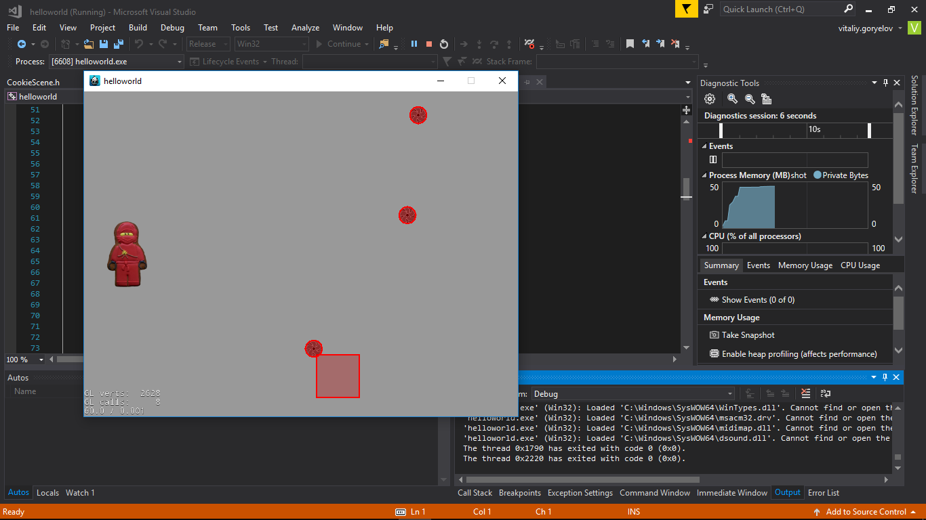

Slide 17
